Slide 1
Опытно промышленная технологическая линия для получения комплексного органоминерального удобрения из осадка сточных вод.
Шифр: ТЛ – 02.00.2024
Май 2025
Санкт-Петербург

Slide 2
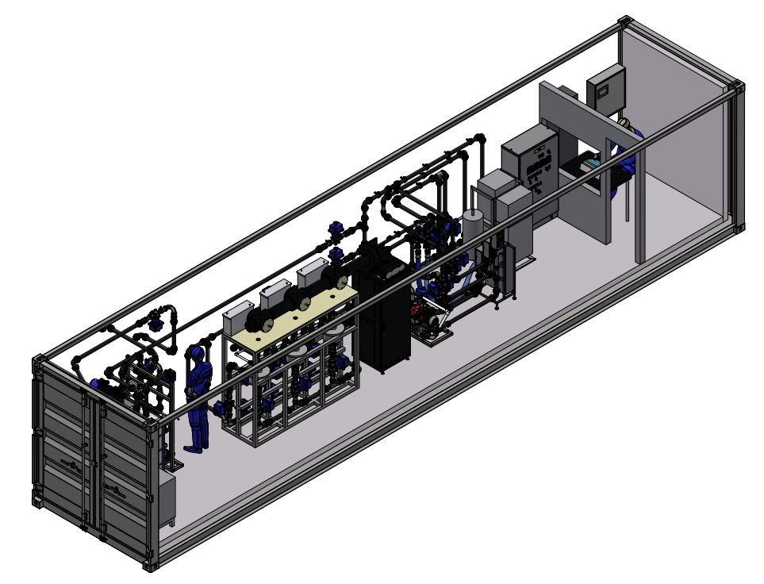
Промышленная технологическая линия
Опытно промышленная технологическая линия (ТЛ) предназначена для получения органоминерального удобрения из осадка сточных вод (ОСВ)
Шифр ТЛ – 02.00.2024.
Производительность – от 0,2 до 0,5 м³/час
Потребляемая мощность – 24 кВт
Персонал – 3 чел
Занимаемая площадь – 33.5 м²
Размещается в 40 футовом контейнере

Slide 3
Технологии обработки ОСВ
Доминирующая практика работы с ОСВ- это обезвоживание и работа с «твердой» фракцией.
«Жидкая» фракция ОСВ после обработки–это техническая вода, сбрасываемая в водоем.
Получением жидкого органоминерального удобрения из ОСВ до настоящего времени или занимались мало, или не занимались вообще.
Существующие технологии по использованию ОСВ в качестве удобрений можно охарактеризовать, как технологии длительного цикла
Необходимо выстраивать современные быстрые технологии, которые позволяют получать жидкое органоминеральное удобрение из ОСВ в режиме реального времени.
На рынке отсутствуют производственные линии по производству жидкого сбалансированного органоминерального удобрения из ОСВ.

Slide 4
Цель разработки и изготовления ТЛ
Актуальная проблема: утилизация ОСВ городских очистных сооружений, которые требуют больших затрат на вывоз и последующую рекультивацию земель объектов размещения ОСВ
Цель создания ТЛ: решение актуальной проблемы обработкой ОСВ в проточном режиме путем воздействия на него действующих факторов электрогидравлического эффекта, кавитации и озонирования с получением на выходе ТЛ базового органоминерального удобрения.

Slide 5
Исходный ОСВ для обработки на ТЛ
Исходный материал
Наиболее перспективным исходным материалом для получения базового органоминерального удобрения является смешанный ОСВ, состоящий из первичного осадка и избыточного ила.
Смешенный ОСВ представляет собой смесь сырого осадка и активного ила:
  - 35-45% сырого осадка,
  - 65-55% активного ила.

Slide 6
Свойства исходного материала
Влажность ОСВ – 96-97%
Плотность - 0.7 – 1.3 г/см3
Зольность – 38-42 %
Удельное сопротивление фильтрации – 55-90 см/г
Сжимаемость – 0,5-1,0
Индекс центрифугирования – 6 и менее
Основные макрокомпоненты ОСВ – инертные соединения, которые входят в состав песка, глины и различных минералов
Примеси органической природы (15-35 %), в том числе гумусовые вещества. Показатели NPK лучше, чем у навоза: (азот - 0,8%, фосфор - 0,19...0,28%, калий - 0,5...0,63%)
Осадки имеют очень высокую бактериальную загрязненность

Slide 7
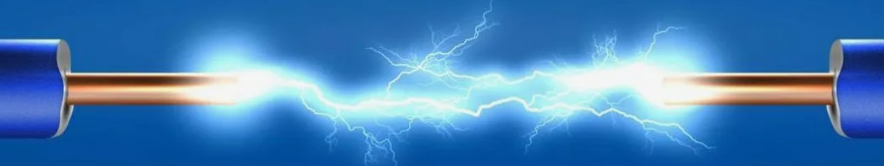
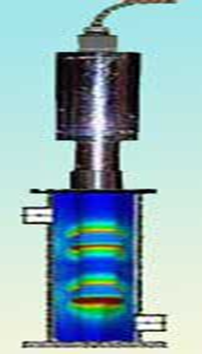
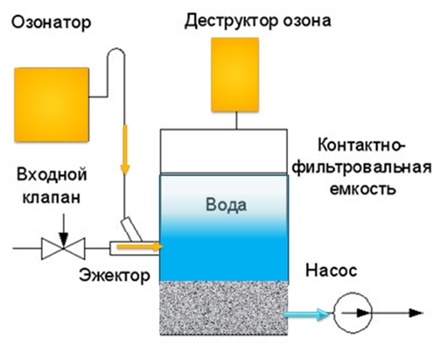
Технологический процесс реализованный в ТЛ
ТЛ осуществляет три процесса обработки осадка сточных вод:
электрогидравлическая обработка (электрический разряд в жидкости);
обработка ультразвуковыми кавитаторами;
обработка озонированием.

Slide 8
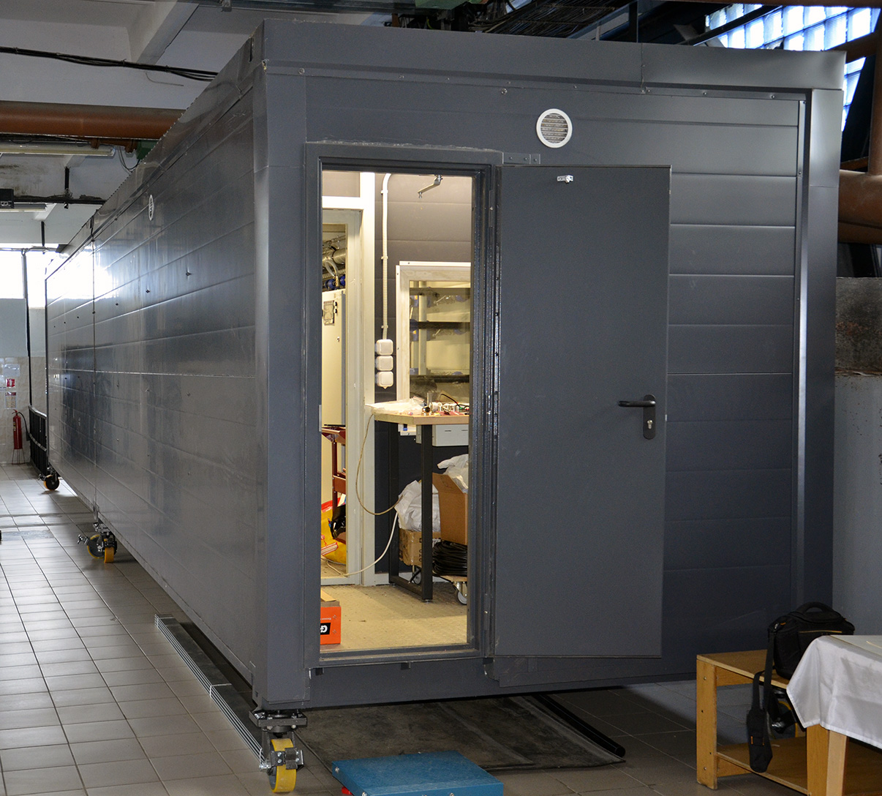
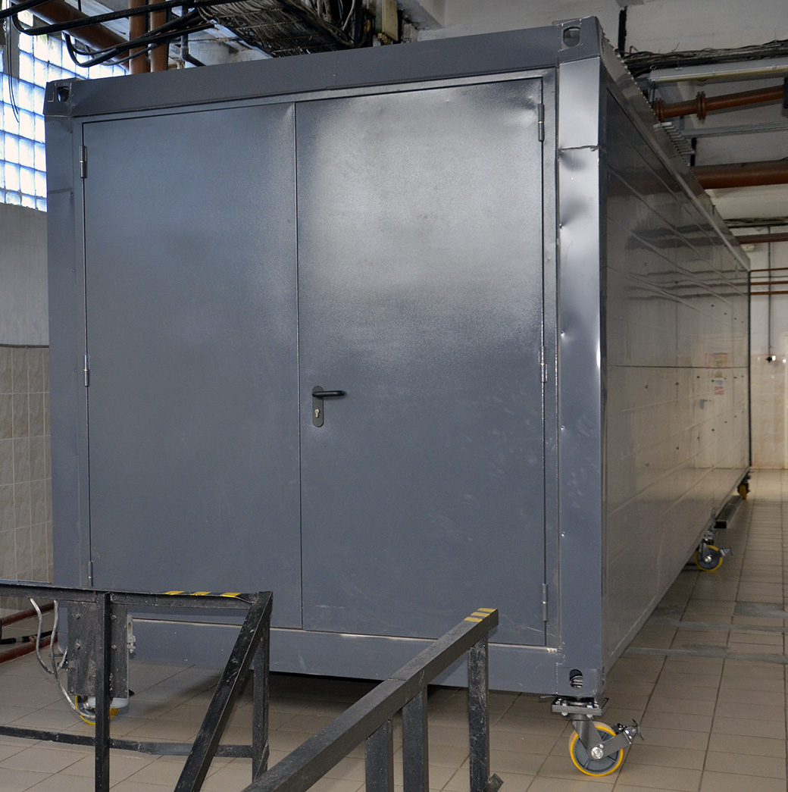
Внешний вид ТЛ

Slide 9
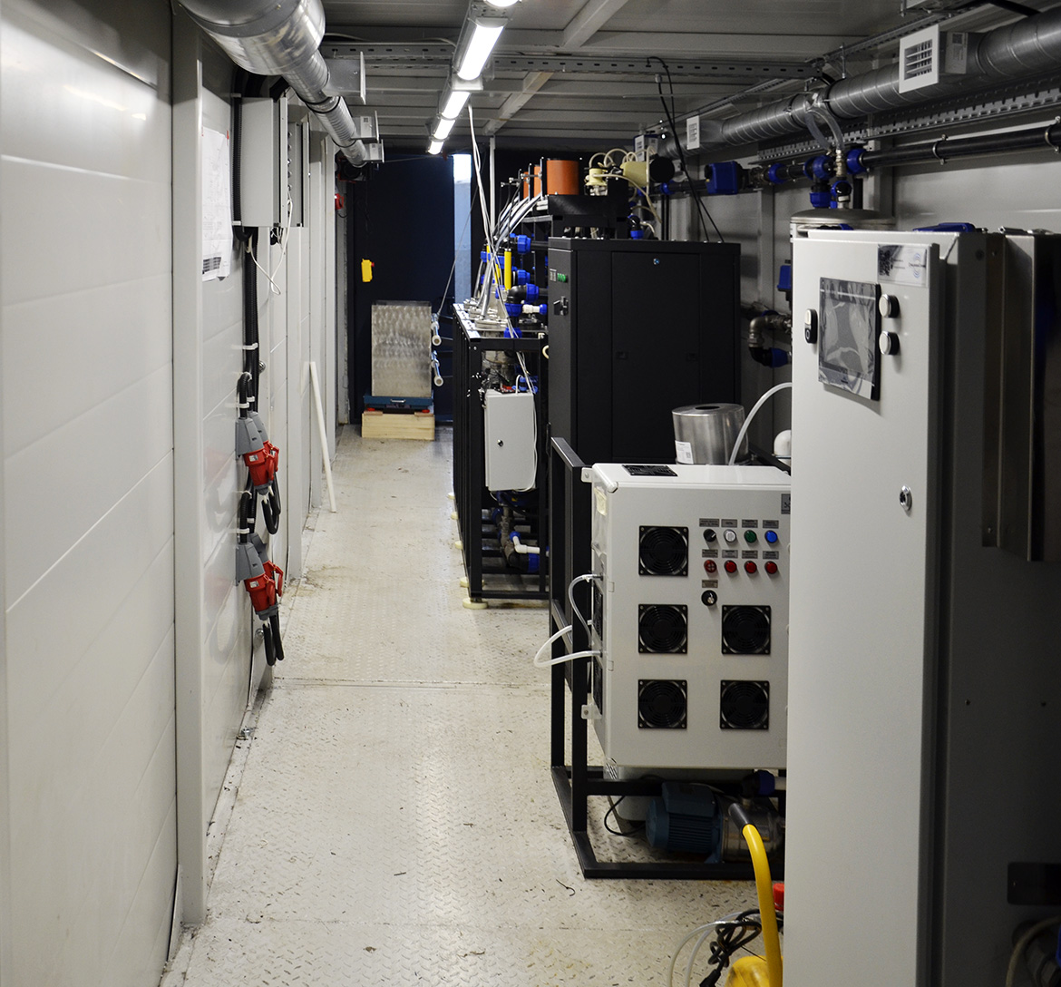
Внешний вид машинного зала ТЛ

Slide 10
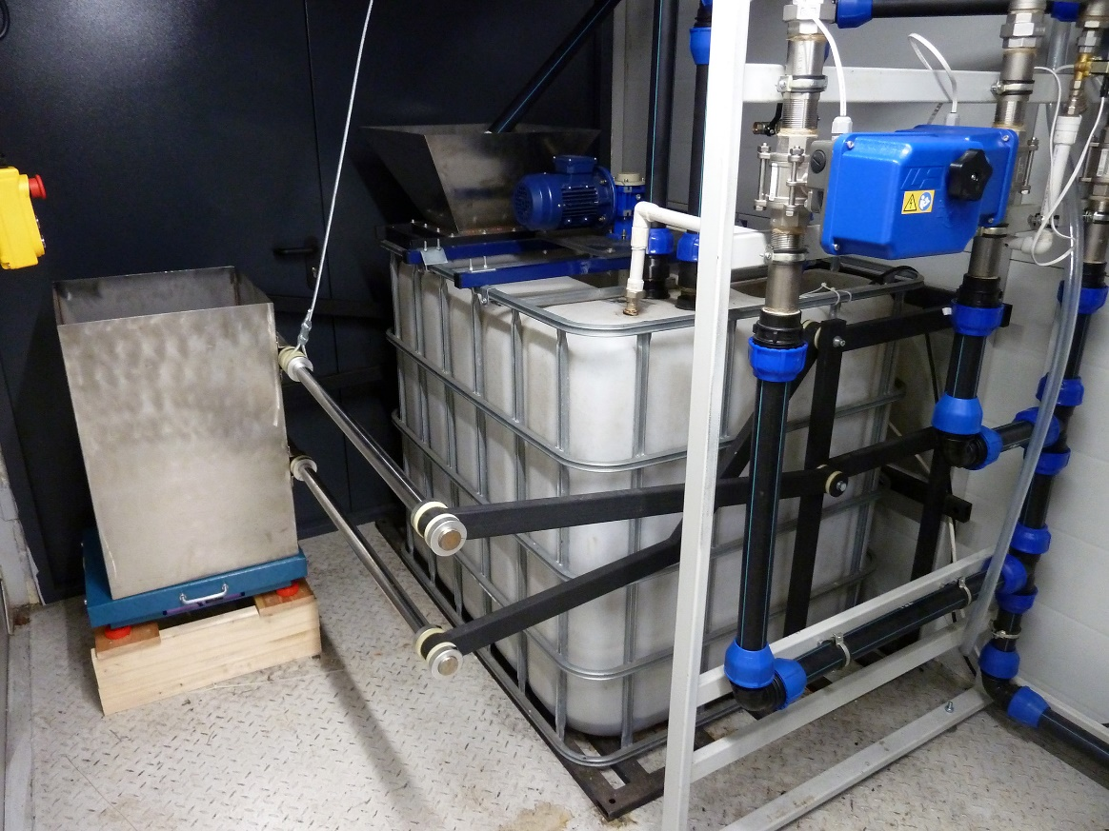
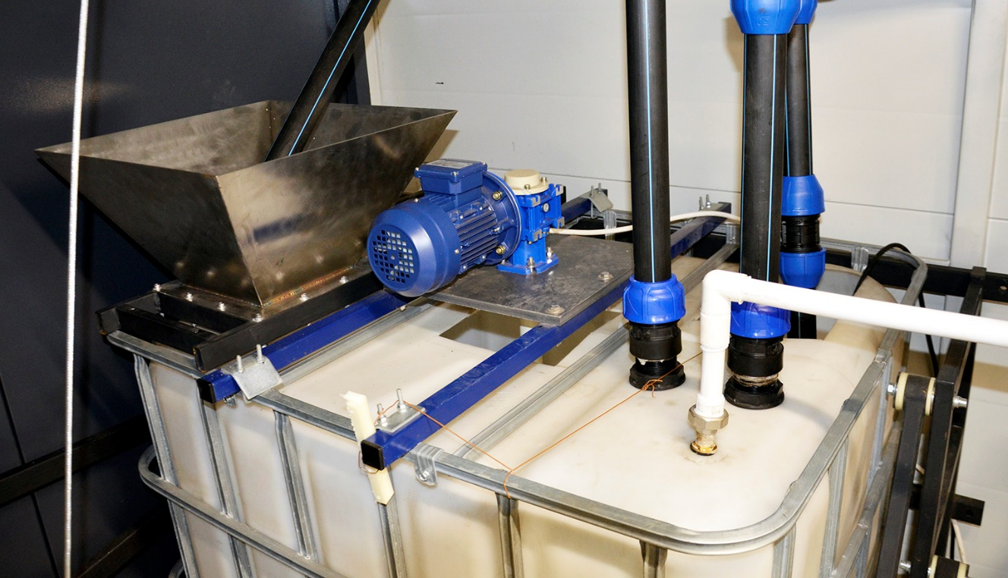
Внешний вид блока подготовки исходных ОСВ

Slide 11
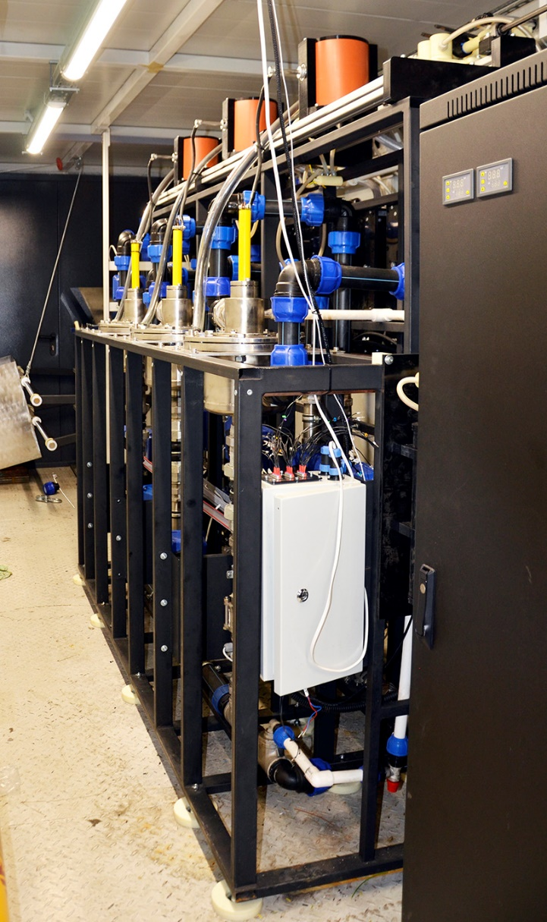
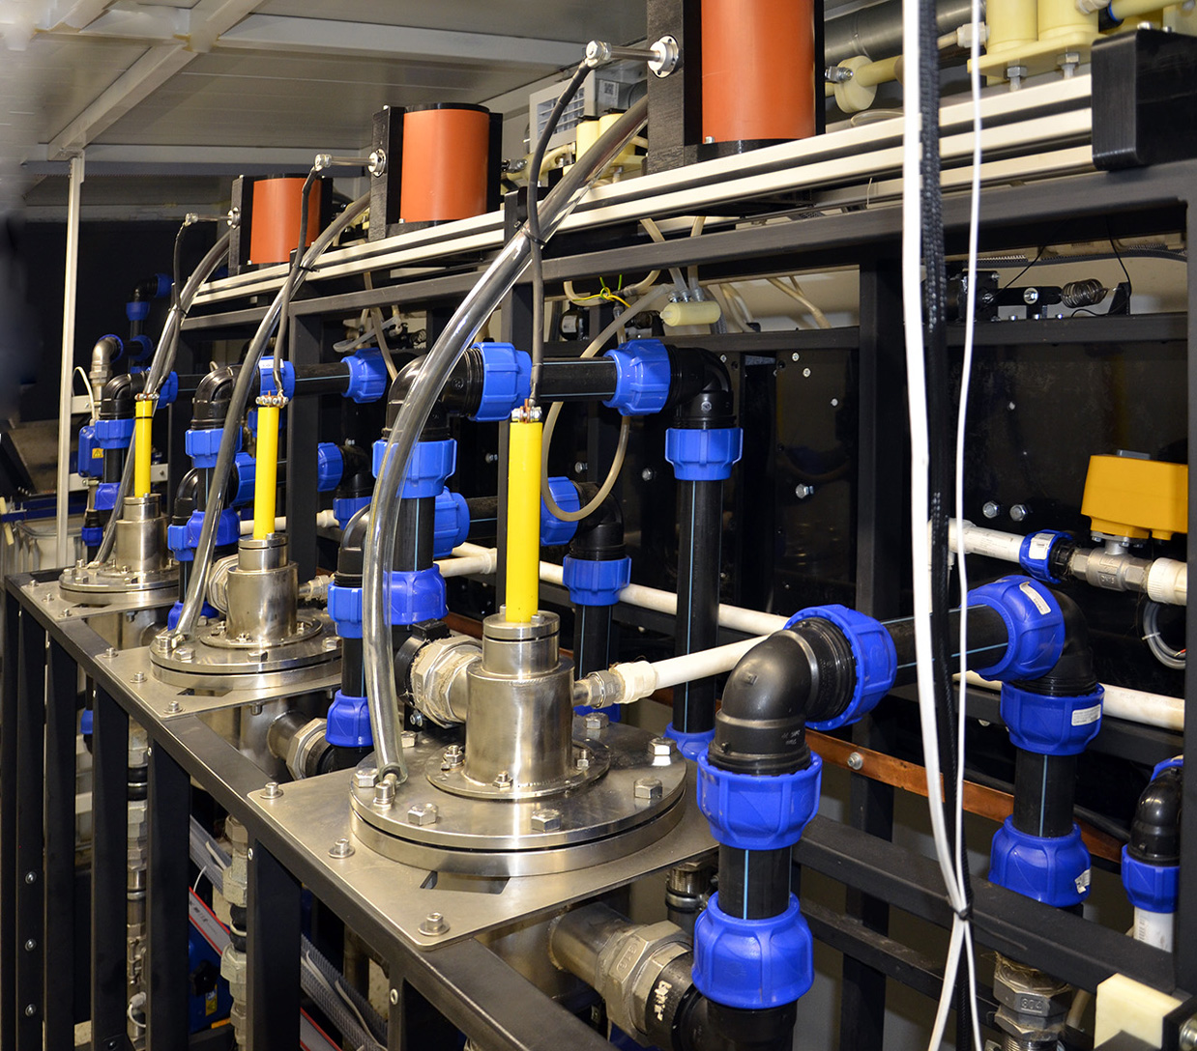
Внешний вид блока электрогидравлической обработки ОСВ

Slide 12
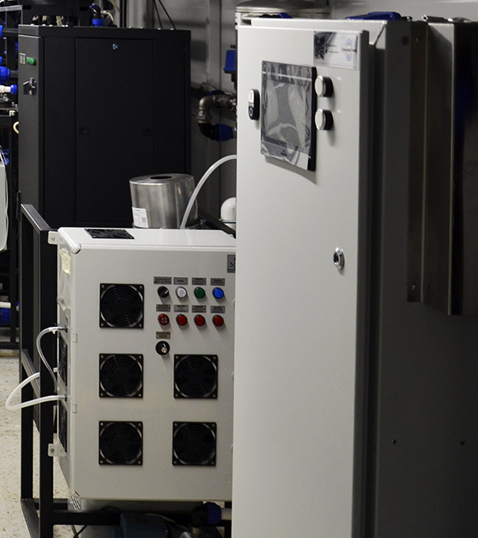
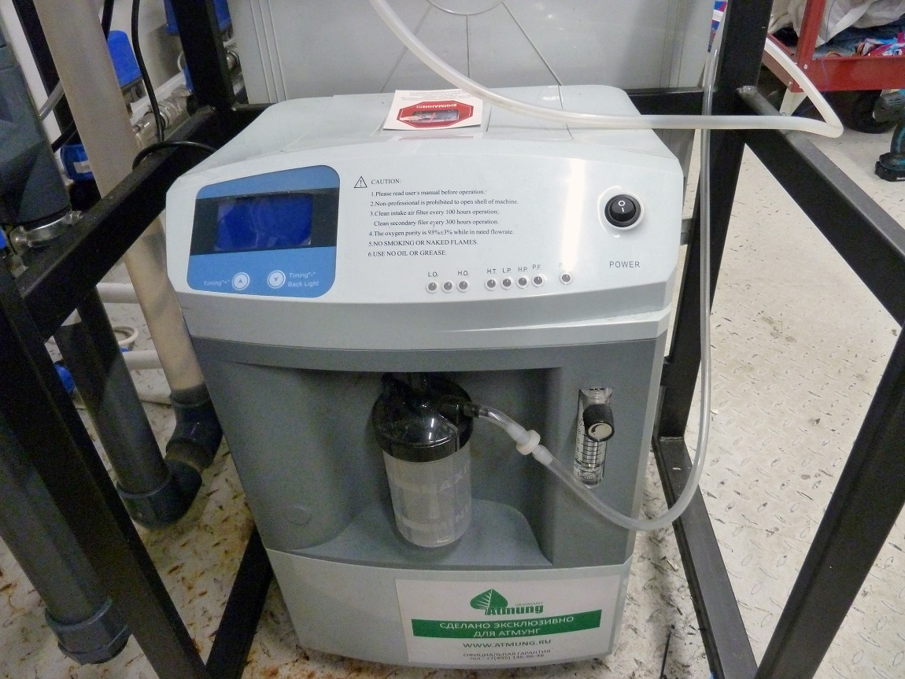
Внешний вид блока кавитационной обработки и озонирования ОСВ

Slide 13
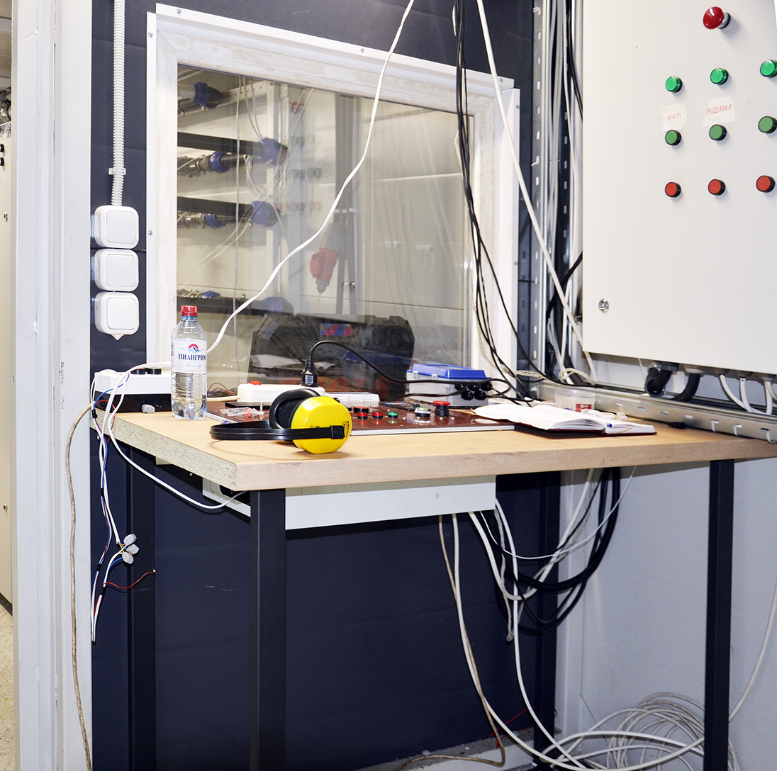
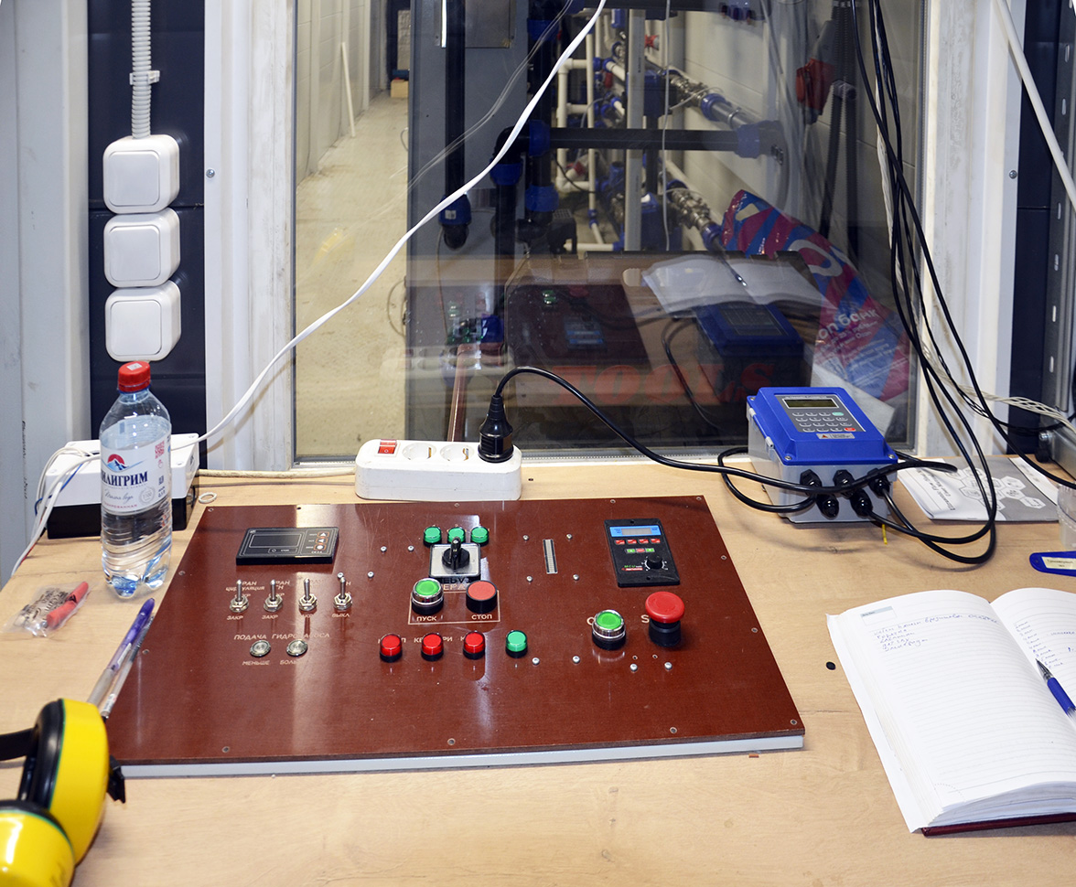
Внешний вид операторской для персонала

Slide 14
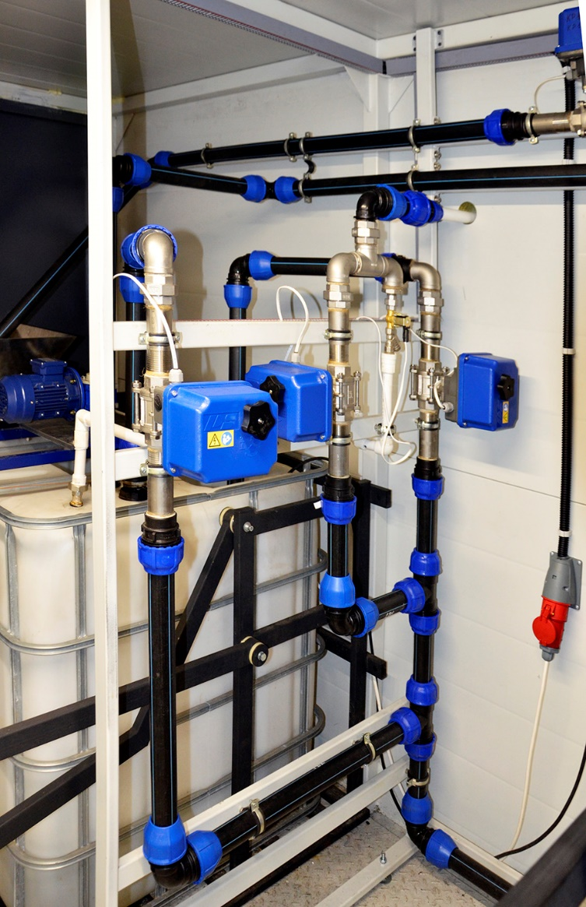
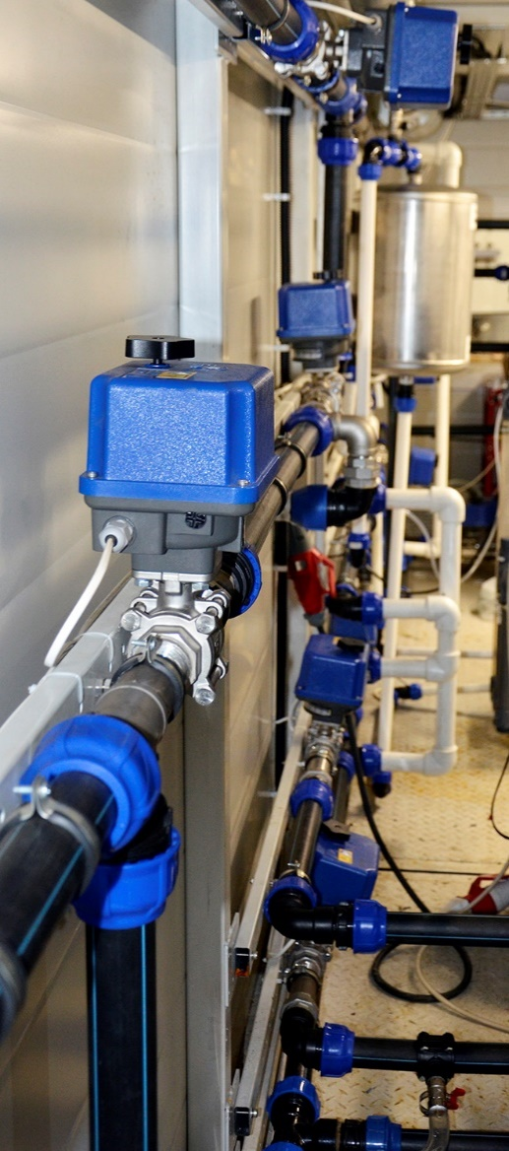
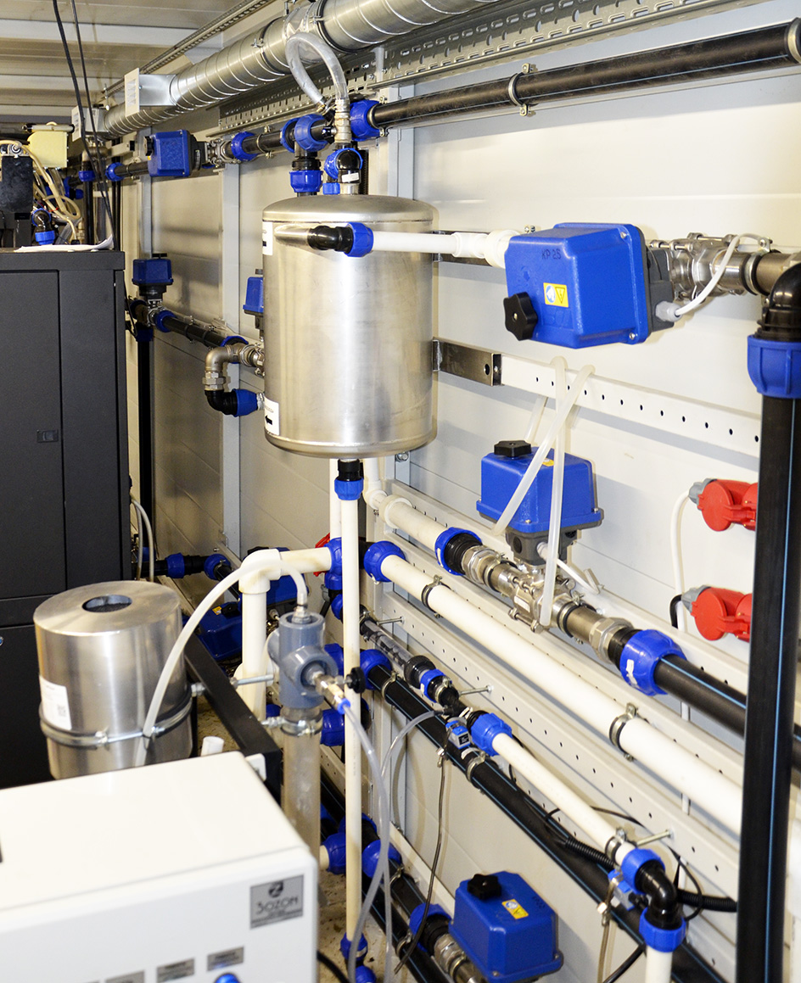
Гидравлическая система ТЛ

Slide 15
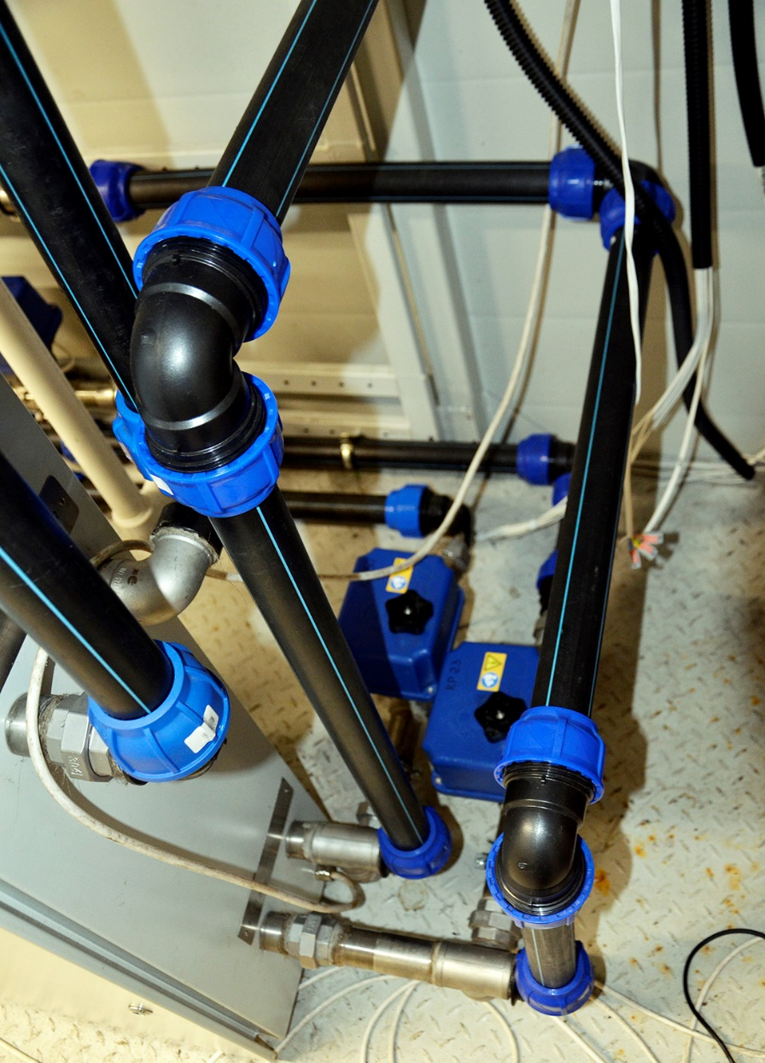
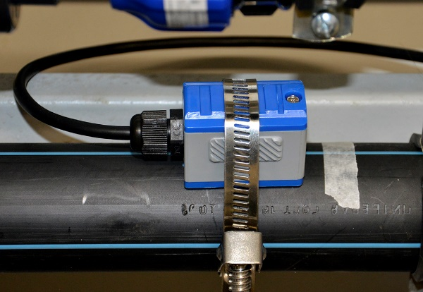
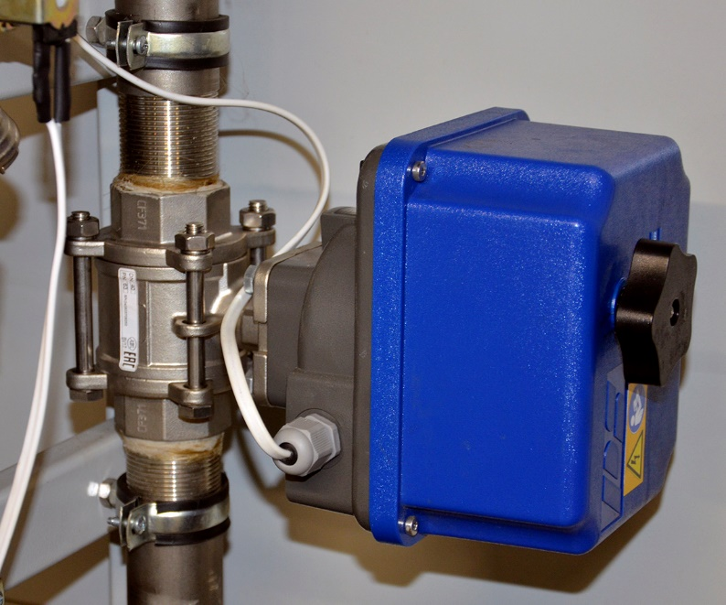
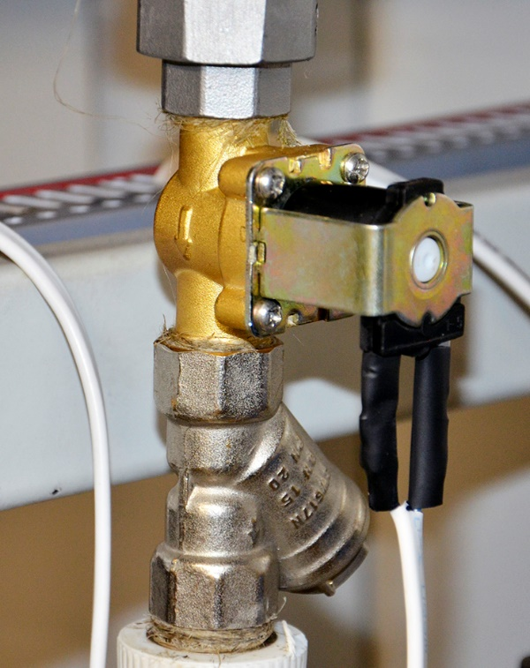
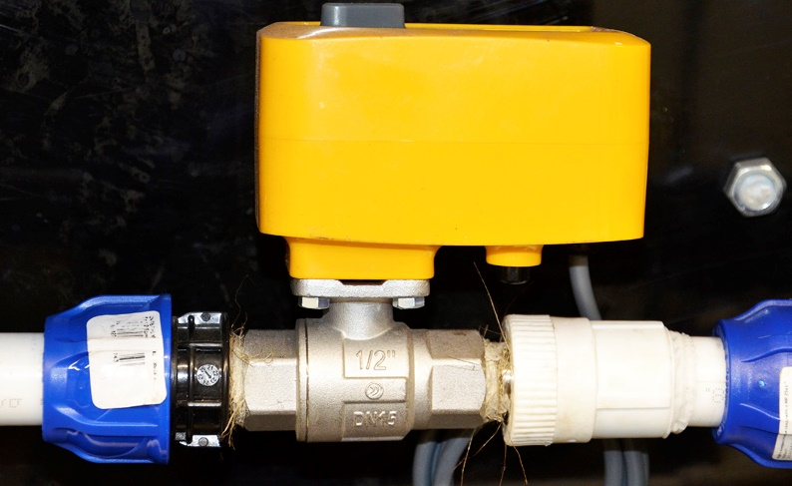
Гидравлическая система ТЛ
Расходомер ОСВ
Кран
с электроприводом
Кран с
электроприводом
Кран
с электроприводом

Slide 16
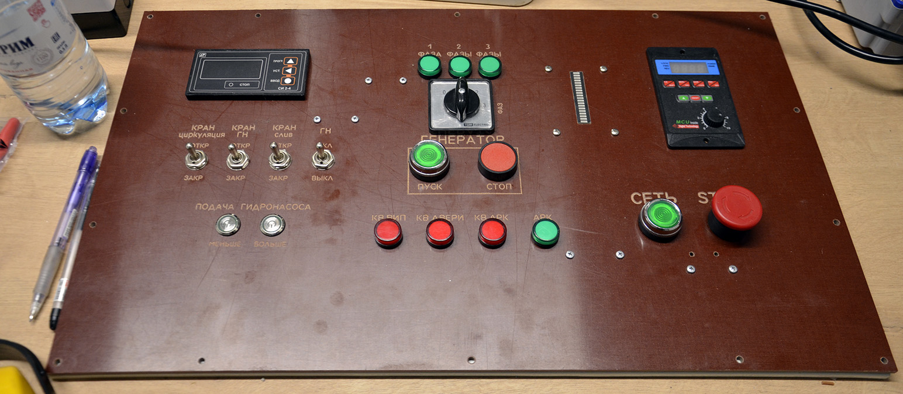
Система управления (СУ) ТЛ
Пульт управления

Slide 17
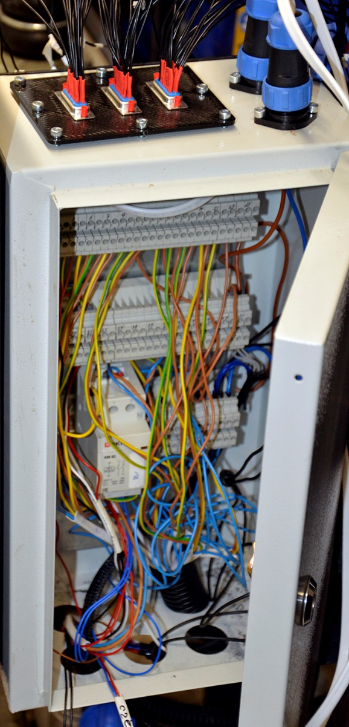
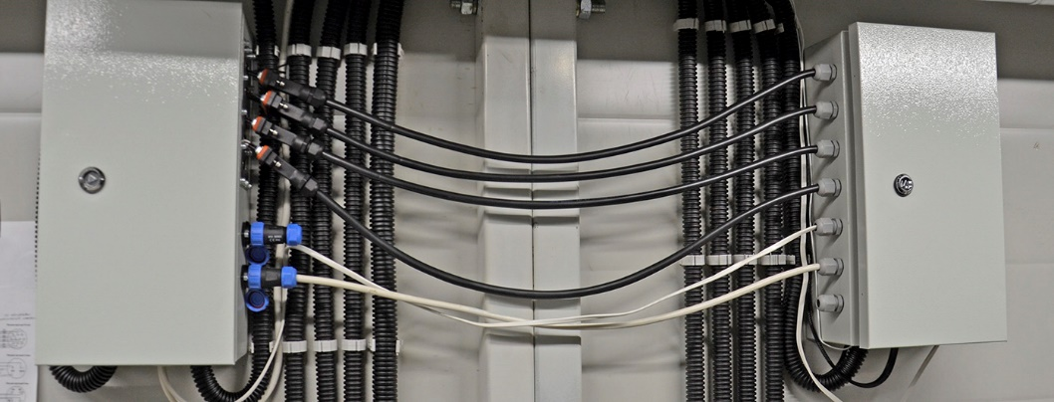
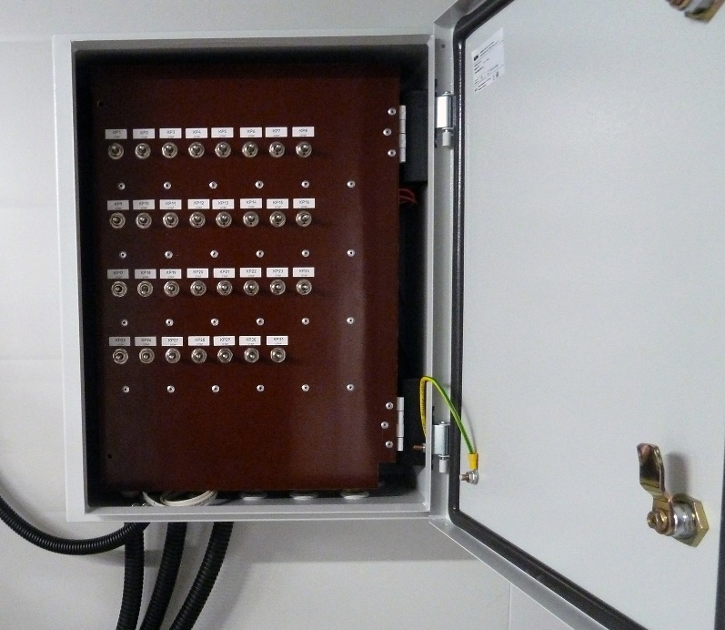
Система управления (СУ) ТЛ
Соединительные шкафы
Шкаф управления
кранами
Шкаф ЭГУ

Slide 18
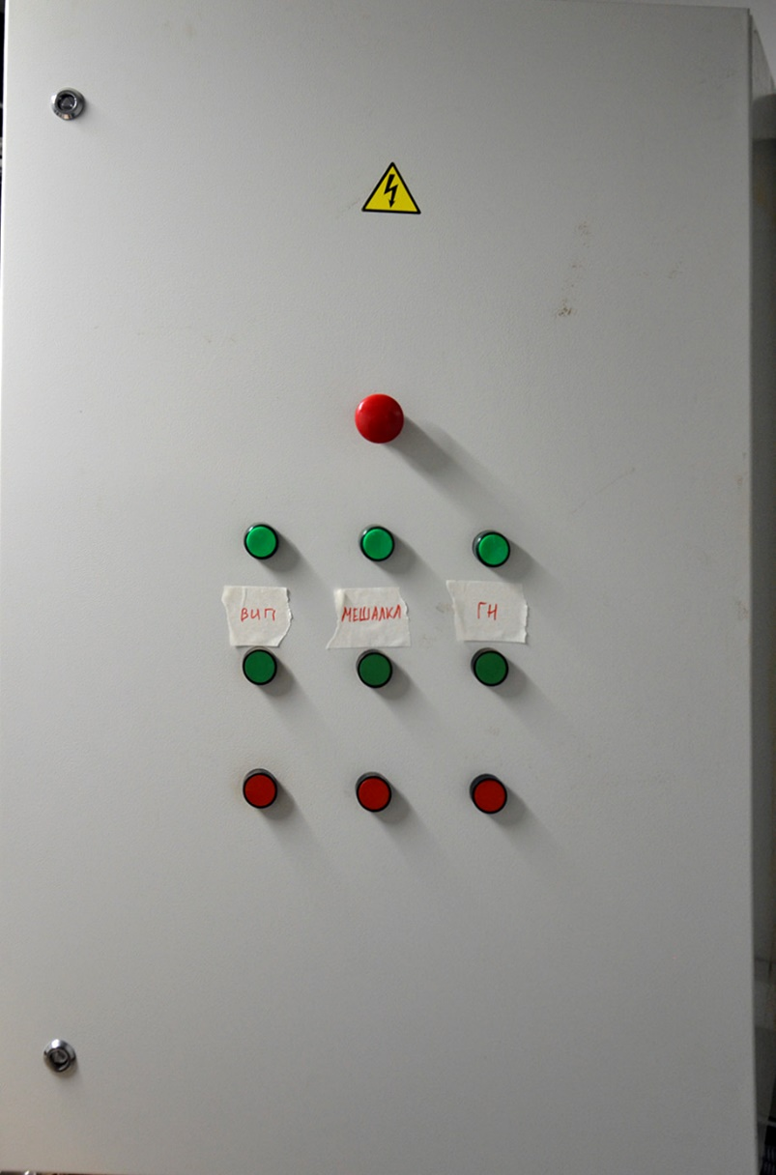
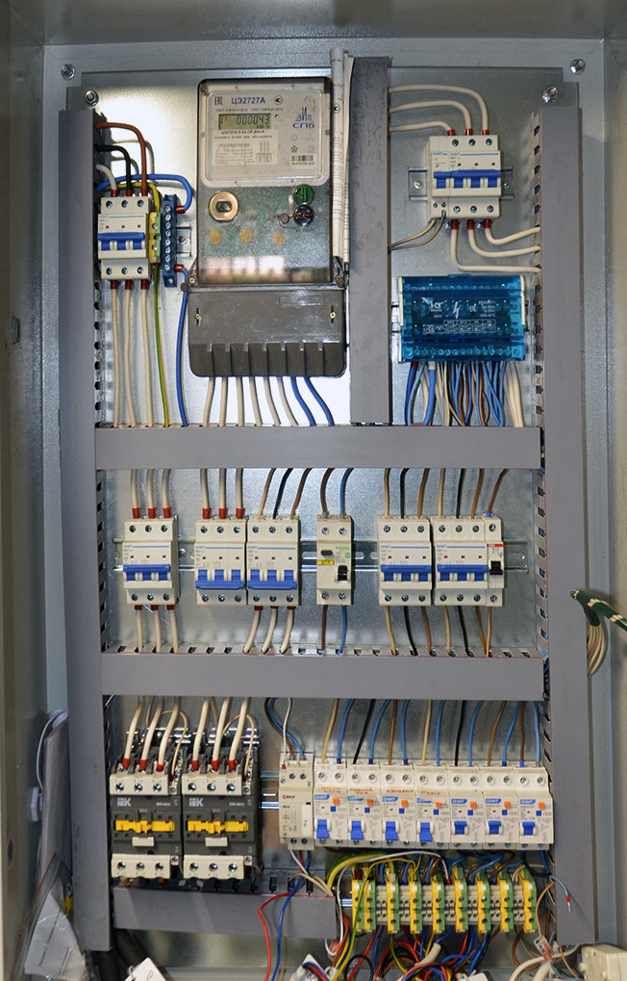
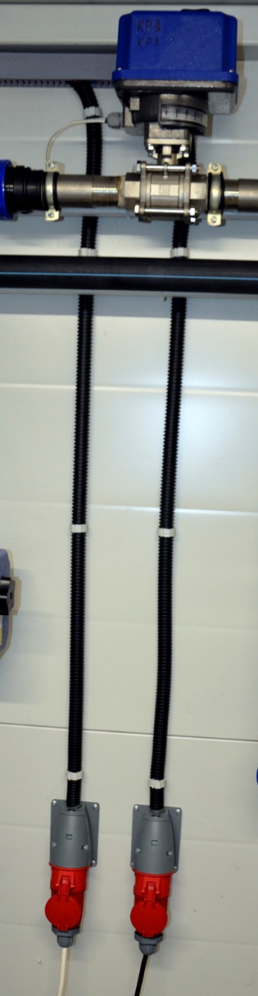
Силовая электрическая сеть ТЛ
Силовые разъемы
Силовой шкаф

Slide 19
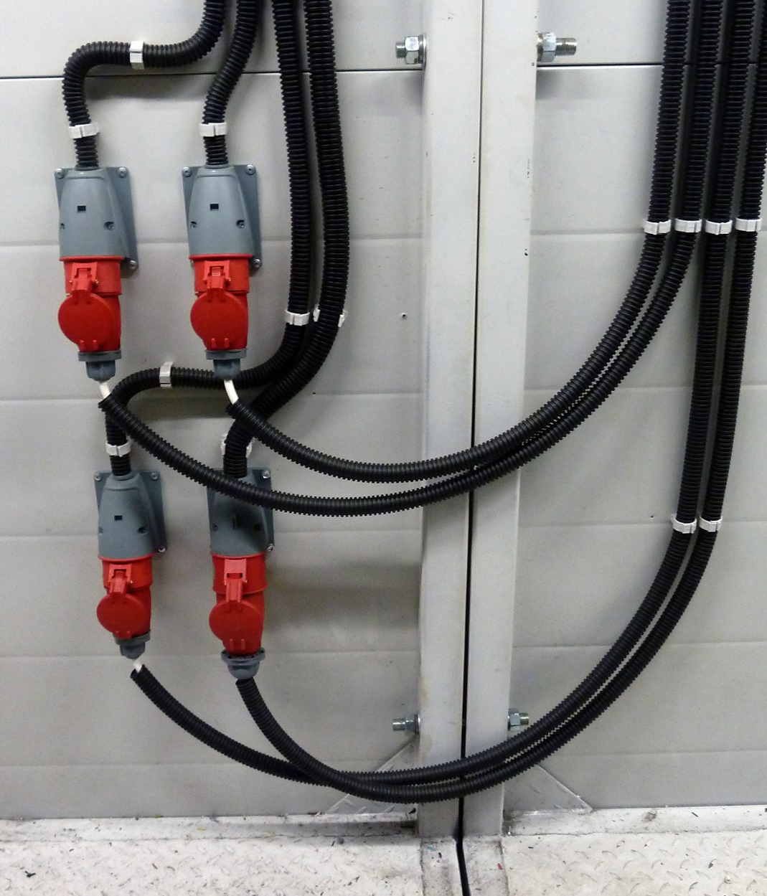
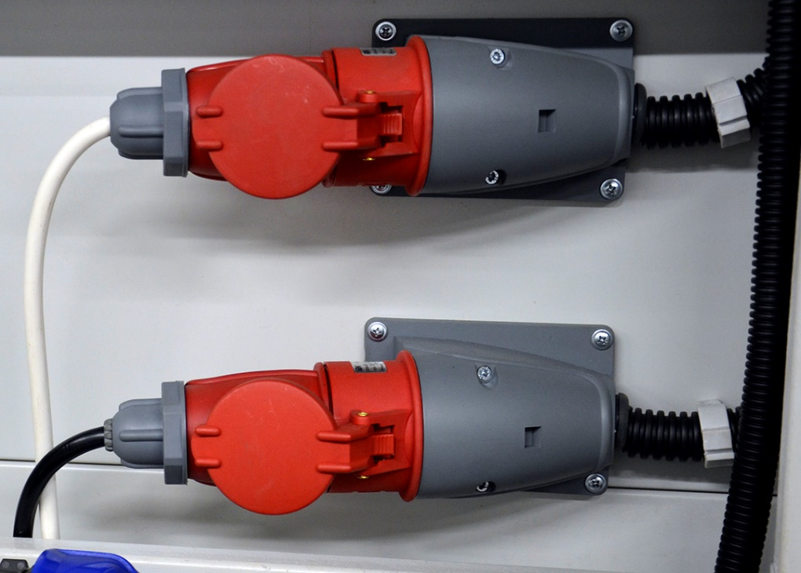
Силовая электрическая сеть ТЛ
Силовые разъемы

Slide 20
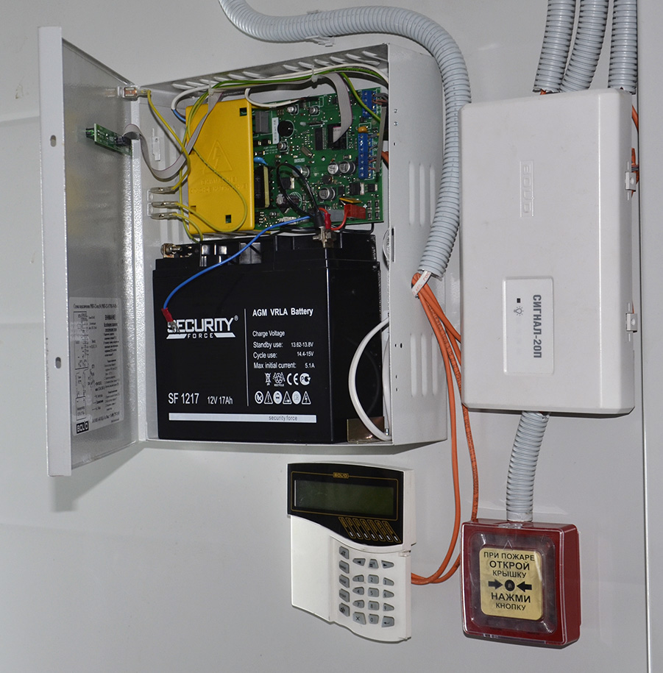
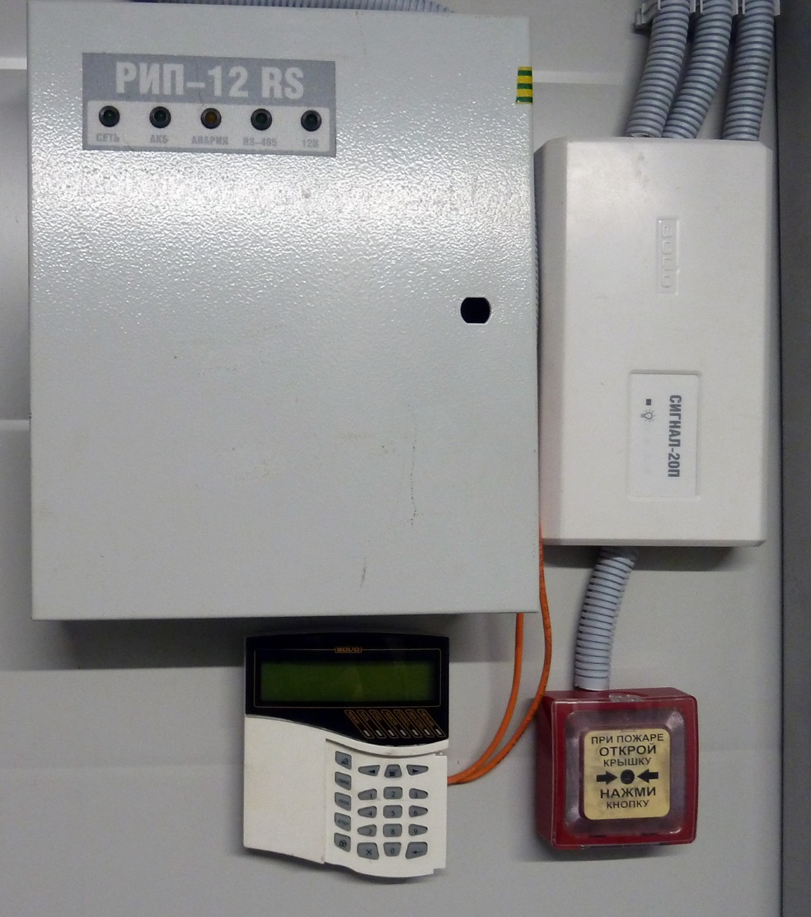
Пожарная сигнализация

Slide 21
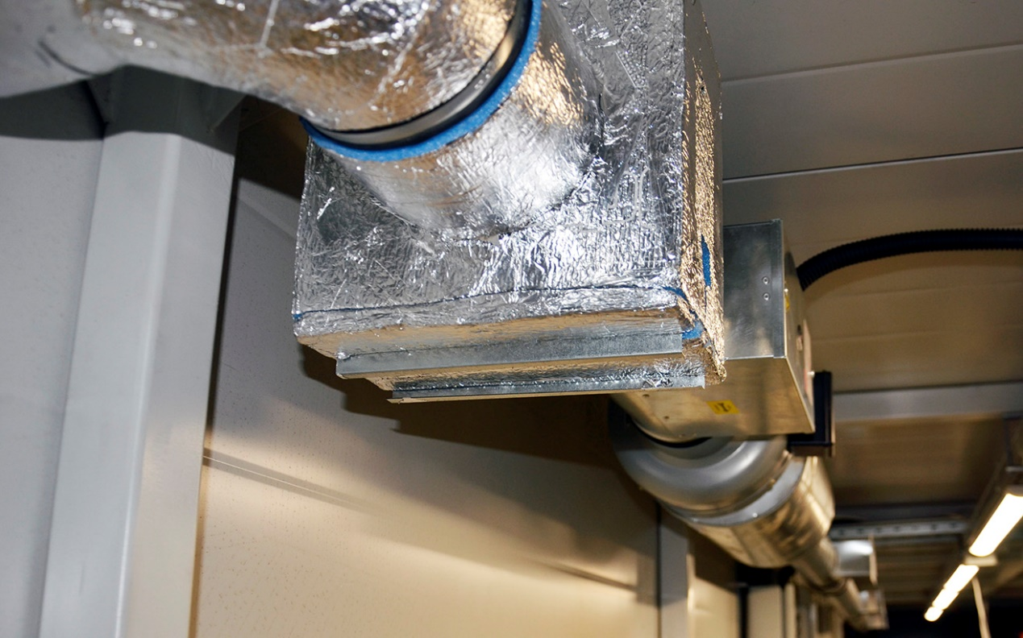
Приточная вентиляция

Slide 22
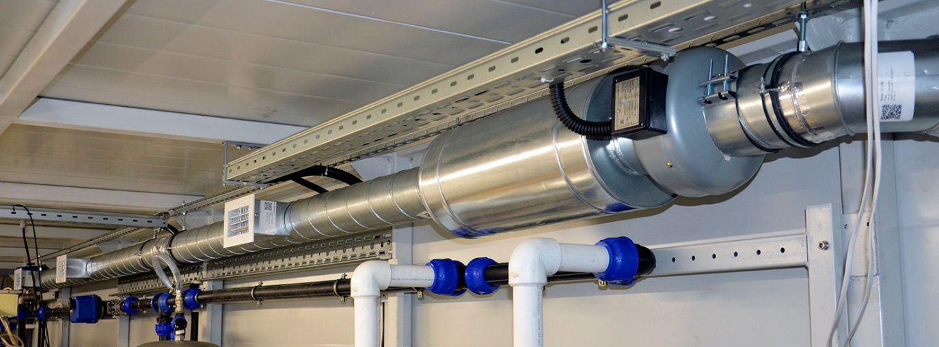
Вытяжная вентиляция

Slide 23
Проектная мощность ТЛ
Производительность ТЛ составляет 0,2 – 0,5 т/час
Количество рабочих дней в году - 250 дней
Продолжительность одной смены - 8 часов
Плотность обрабатываемой смеси примерно - 1 т/м3.
Тогда расчетная производительность ТЛ по исходному материалу при двухсменной работе составит:
в смену - 1,6 - 4 м³, (1,6 - 4 тн)
в сутки - 3,2 - 8 м³, (3,2 -8 тн)
в месяц - 70,4 - 176 м³, (70,4 - 176 тн)
в год - 800 - 2000 м³, (800 – 2000 тн)

